Slide 1
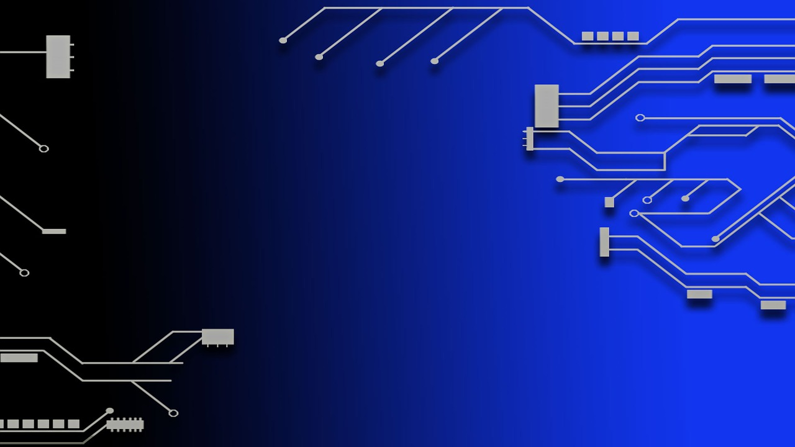
Introdução à Lógica Programável
Dispositivos Lógicos Programáveis
Dispositivos Lógicos de Função Fixa - Fixed-Function Logic Devices
Vs
Dispositivos Lógicos Programáveis - Programmable Logic Devices (PLDs)
Tipos de dispositivos lógicos programáveis
Tipos de SPLD’s
Tipos de CPLD’s
Field Programmable Gate Arrays (FPGAs)
www.ticmania.net

Slide 2
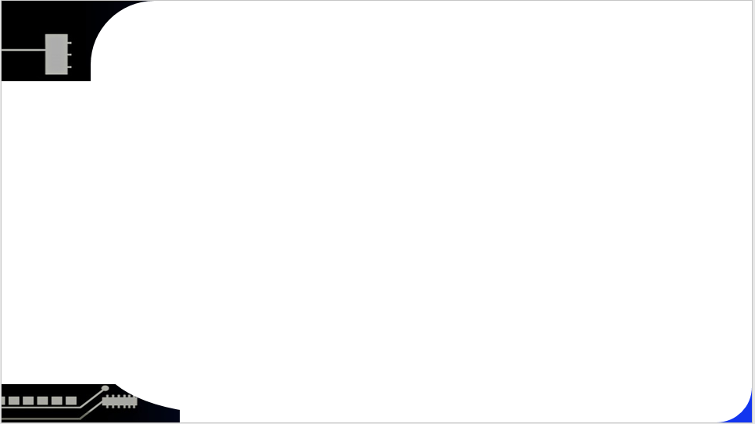
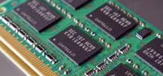
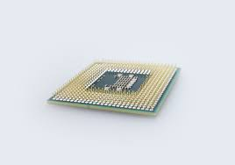
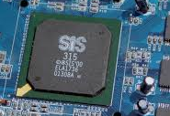


Dispositivos Lógicos Programáveis (PLD´s)
Nos sistemas eletrónicos digitais, existem três tipos básicos de dispositivos:
Memórias, Microprocessadores e Lógica.
Memória
Microprocessadores
Dispositivos lógicos
Os dispositivos de memória armazenam informações aleatórias, como o conteúdo de uma de uma folha de cálculo ou uma Base de dados.
Os microprocessadores executam instruções de software para executar uma ampla variedade de tarefas, como executar um programa de processamento de texto ou um jogo.
Os dispositivos lógicos fornecem funções específicas, incluindo interface dispositivo a dispositivo, comunicação de dados, processamento de sinais, exibição de dados, operações de controlo e temporização, entre outras.
www.ticmania.net

Slide 3
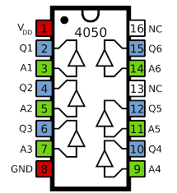
Dispositivos Lógicos de Função Fixa - Fixed-Function Logic Devices
Vs
Dispositivos Lógicos Programáveis - Programmable Logic Devices (PLDs)
Os dispositivos lógicos podem ser divididos em duas categorias principais:
Dispositivos Lógicos de Função Fixa - Fixed-Function Logic Devices & Dispositivos Lógicos Programáveis - Programmable Logic Devices (PLDs)
Dispositivos Lógicos de Função Fixa - Fixed-Function Logic Devices
Os circuitos num dispositivo lógico fixo são permanentes, e executam uma função ou conjunto de funções.
Uma vez fabricados, não podem ser alterados. Com dispositivos lógicos fixos, o tempo necessário para passar do design aos protótipos, até à produção final, pode levar de vários meses.
Desenho
Protótipo
Industrialização
Se o dispositivo não funcionar corretamente ou se os requisitos mudarem, um novo design tem de ser desenvolvido
Desenho
Protótipo
Industrialização
www.ticmania.net

Slide 4
Dispositivos Lógicos de Função Fixa - Fixed-Function Logic Devices
Vs
Dispositivos Lógicos Programáveis - Programmable Logic Devices (PLDs)
Dispositivos Lógicos Programáveis (PLDs)
Ao contrário dos Dispositivos Lógicos de Função Fixa, os Dispositivos Lógicos Programáveis (PLDs) são dispositivos que podem ser programados para executar quaisquer funções lógicas previamente especificadas.
Vantagens dos PLDs em relação aos dispositivos lógicos de função fixa:
PLDS usam menos espaço na placa PCB (Printed circuit board) para uma quantidade equivalente de lógica.
Os projetos em PLDS, podem ser facilmente alterados sem recolocar ou substituir componentes.
Com o PLDS, um projeto lógico pode ser implementado mais rapidamente e com menor custo do que com ICs de função fixa.
Simple Programmable Logic Devices (SPLD’s)
Programmable Array Logic (PAL)
Lógica programável
Programmable Logic
Dispositivos lógicos programáveis
Programmable Logic Devices (PLD´s)
Generic Array Logic (GAL)
OR
Complex Programmable Logic Devices (CPLD’s)
Logic Array Blocks (LAB)
Dispositivos lógicos de função fixa
Fixed-Function Logic Devices
Programmable interconnection Array (PIA)
Field Programmable Gate Array (FPGA’s)
Logic Blocks
Programmable Interconnections
I/O Blocs
Outras vantagens dos PLDs em relação aos dispositivos lógicos de função fixa:
Com os PLDs, são usadas ferramentas de software baratas para desenvolver, simular e testar os projetos.
Um projeto pode ser rapidamente programado num dispositivo e imediatamente testado num circuito ativo.
O PLD usado no protótipo é exatamente o mesmo PLD que será usado na produção final de um equipamento, como um router de rede, um modem...
www.ticmania.net

Slide 5
Tipos de dispositivos lógicos programáveis
Existem muitos tipos de PLDs, desde pequenos dispositivos que podem substituir alguns dispositivos de função fixa a dispositivos complexos de alta densidade que podem substituir milhares de dispositivos de função fixa.
Duas categorias principais de lógica programável pelo utilizador são :
- Dispositivos Lógicos Programáveis (PLDs)
- Field Programmable Gate Array (FPGA).
Os PLDs podem ser divididos em:
- Dispositivos Lógicos Programáveis Simples (SPLDs) (O SPLD era o PLD original e ainda está disponível para aplicações de pequena escala. O SPLD pode ser usado para substituir até dez ICs de função fixa.)
- Dispositivos Lógicos Programáveis Complexos (CPLDs).
Simple Programmable Logic Devices (SPLD’s)
Programmable Array Logic (PAL)
Dispositivos lógicos programáveis
Programmable Logic Devices (PLD´s)
Lógica programável
Programmable Logic
Generic Array Logic (GAL)
OR
Complex Programmable Logic Devices (CPLD’s)
Logic Array Blocks (LAB)
Dispositivos lógicos de função fixa
Fixed-Function Logic Devices
Programmable interconnection Array (PIA)
Field Programmable Gate Array (FPGA’s)
Logic Blocks
Programmable Interconnections
I/O Blocs
www.ticmania.net

Slide 6
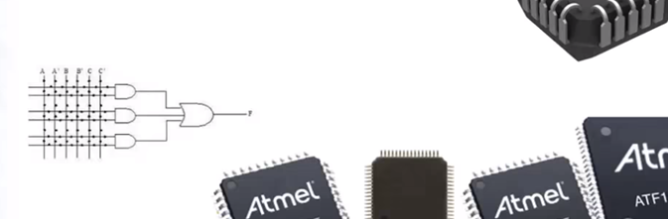
Tipos de SPLD’s
Os SPLDs podem ser divididos em duas categorias:
- Programmable Array Logic (PAL)
- Generic Array Logic (GAL).
PAL-SPLD: é um dispositivo que pode ser programado apenas uma vez.
Simple Programmable Logic Devices (SPLD’s)
Programmable Array Logic (PAL)
Dispositivos lógicos programáveis
Programmable Logic Devices (PLD´s)
Lógica programável
Programmable Logic
Generic Array Logic (GAL)
OR
Complex Programmable Logic Devices (CPLD’s)
Logic Array Blocks (LAB)
Dispositivos lógicos de função fixa
Fixed-Function Logic Devices
Programmable interconnection Array (PIA)
Field Programmable Gate Array (FPGA’s)
Logic Blocks
Programmable Interconnections
I/O Blocs
GAL-SPLD Consiste em uma matriz programável de portas AND e uma matriz fixa de portas OR GAL-SPLD: é um dispositivo que é basicamente um PAL que pode ser reprogramado muitas vezes. Ele consiste em uma matriz reprogramável de portas AND e uma matriz fixa de portas OR com saída programável. Os SPLDs são as formas mais simples, menores e mais baratas de dispositivos lógicos programáveis. Os SPLDs podem ser usados em placas para substituir componentes TTL da série 7400 (portas AND, OR e NOT).
www.ticmania.net

Slide 7
Tipos de CPLD’s
Simple Programmable Logic Devices (SPLD’s)
Programmable Array Logic (PAL)
Dispositivos lógicos programáveis
Programmable Logic Devices (PLD´s)
Lógica programável
Programmable Logic
Generic Array Logic (GAL)
OR
Complex Programmable Logic Devices (CPLD’s)
Logic Array Blocks (LAB)
Dispositivos lógicos de função fixa
Fixed-Function Logic Devices
Programmable interconnection Array (PIA)
Field Programmable Gate Array (FPGA’s)
Logic Blocks
Programmable Interconnections
I/O Blocs
Dispositivos Lógicos Programáveis ​​Complexos (CPLDs)
CPLD é um dispositivo que contém vários SPLDs. O CPLD é constituído por blocos de matriz lógica (LAB) e matriz de interconexão programável (PIA, Programmable Interconnection Array). Cada bloco de matriz lógica é aproximadamente equivalente a um SPLD. Os CPLDs podem ser usados ​​para implementar muitas funções lógicas, tais como: Descodificadores, Codificadores, Multiplexadores e De-Multiplexadores. Os CPLDs estão disponíveis em uma variedade de configurações, geralmente variando de pacotes de 44 a 160 pinos.
www.ticmania.net

Slide 8
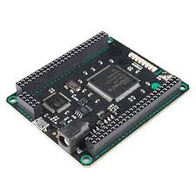
Field Programmable Gate Arrays (FPGAs)
Field Programmable Gate Arrays (FPGAs)
O FPGA é geralmente mais complexo e tem uma densidade muito maior do que CPLD, embora os seus aplicativos possam às vezes se sobrepor. Como mencionado, os SPLDs e CPLDs estão intimamente relacionados porque o CPLD contém basicamente um número de SPLDs. O FPGA, no entanto, possui uma estrutura interna diferente
. O FPGA consiste em blocos lógicos, interconexões programáveis ​​e blocos de E / S.
O bloco lógico em FPGAs não é tão complexo quanto os Logic Array Blocks (LABs) no CPLD, mas geralmente há muitos mais.
Simple Programmable Logic Devices (SPLD’s)
Programmable Array Logic (PAL)
Dispositivos lógicos programáveis
Programmable Logic Devices (PLD´s)
Lógica programável
Programmable Logic
Generic Array Logic (GAL)
OR
Complex Programmable Logic Devices (CPLD’s)
Logic Array Blocks (LAB)
Dispositivos lógicos de função fixa
Fixed-Function Logic Devices
Programmable interconnection Array (PIA)
Field Programmable Gate Array (FPGA’s)
Logic Blocks
Programmable Interconnections
I/O Blocs
Grandes FPGAs podem ter dezenas de milhares de blocos lógicos, além de memória e outros recursos. Alguns tipos de pacotes FPGA podem ter mais de 1.000 pinos de entrada e saída. Os FPGAs são usados ​​em muitas disciplinas avançadas, como: Aeroespacial e Defesa, Eletrónica Medicinal, Comunicações com e sem fios
www.ticmania.net

